Slide 1
Formation Coach Sport-Santé by ASPTT
Robin Maume - Enseignant APA

Slide 2
Point sur la présentation orale
Présentation du projet Sport santé devant un jury
1 projet réaliste et réalisable
Important : équilibre dans le groupe ++++
1 Support visuel + 1 document écrit
10 minutes de présentation + 10 minutes de questions

Slide 3
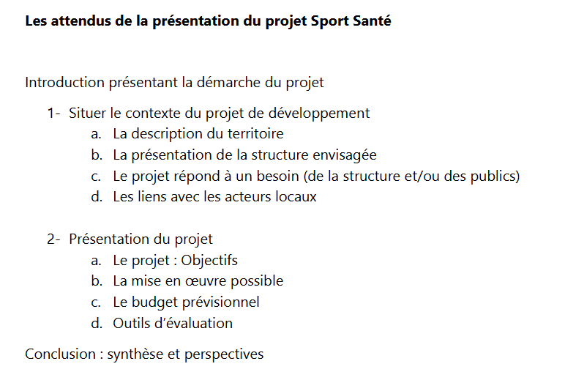

Slide 4
Organisation du Sport-Santé
Recommandations OMS
Stratégie Nationale Sport santé (2019-2024)
Ministères des Sports et Ministère de la Santé
Plan Régional Sport-Santé Bien-être
ARS et DRJSCS
DAPAP / PLATEFORME SPORT-SANTÉ
Maisons Sport-Santé

Slide 5
Le sport sur ordonnance
Personnes en ALD >> Loi de 2016 : grille de compétences en fonction des publics :
Compétences des animateurs
  Risques médicaux et limitations fonctionnelles des pratiquants

Slide 6
Liste des intervenants autorisés à dispenser une activité prescrite
Des professionnels de santé: les masseurs kinésithérapeutes, les ergothérapeutes et les psychomotriciens
Les professionnels titulaires d’un diplôme dans le domaine de l’activité physique adapté (APA)
Des professionnels et personnes qualifiées (STAPS, BPJEPS, CQP) disposant des prérogatives pour dispenser une activité physique aux patients atteints d’une affection de longue durée
Les personnes titulaires d’un diplôme fédéral délivrée par une fédération sportive agréée, répondant aux compétences précisées dans l’annexe 11-7-1 et garantissant la capacité de l’intervenant à assurer la sécurité des patients dans la pratique de l’activité

Slide 7
Risques médicaux & Limitations fonctionnelles
Évaluer par le médecin traitant
Classification en 4 niveaux de gravité :
  0 : aucune limitation fonctionnelle et/ou risque médicaux faibles
  1 : limitation fonctionnelle minime
  2 : limitation fonctionnelle modérée
  3 : limitation fonctionnelle sévère

Slide 8
(Risque Médicaux &) Limitations Fonctionnelles | Aucune | Minime | Modérée | Sévère
Prof de Santé (MK, ergo) | +/- | + | ++ | +++
APA | +/- | ++ | +++ | ++(1)
Éducateurs Sportifs | +++ | +++ | + | NC
Animateurs professionnels * | +++ | ++ | +(1) | NC
Animateurs fédéraux ** | +++ | ++ | +(1) | NC

Slide 9
Les parties prenantes autour du bénéficiaire
Les prescripteurs
Médecin
Paramédicaux
Kiné, ergo, infirmière, diététicienne ...
Votre structure
Communes et Intercommunalité
CCAS, Maison des habitants, service à la personne
Plateforme Sport-Santé
Prescri’Bouge

Slide 10
Accueillir dans un contexte positif et motivant
Axe de différenciation majeur du sport-santé :
La démarche d’accompagnement
de la personne vers une plus grande autonomie et la capacité à faire des choix favorables à sa santé.
Compétences nécessaires : empathie - bienveillance - écoute
FORMATION ETP 40H

Slide 11
Accueillir dans un contexte positif et motivant
Sport santé = prendre en compte :
  les savoirs des personnes (savoir, savoir‐être, savoir‐ faire)
  l’environnement dans lequel se situent les personnes
  le désir de changement des personnes

Slide 12
Accueillir dans un contexte positif et motivant
Prendre en compte la personne dans son ensemble et favoriser sa motivation intrinsèque (vs extrinsèque)
Favoriser l’autodétermination des individus, renforcer leur sentiment d’autonomie : ce sont eux qui décident, ils sont responsables de leurs performances. Tout ce qui est ressenti comme pression, contrainte, contrôle, fait baisser la motivation intrinsèque.
Permettre de ressentir un sentiment de compétence : ce sentiment est essentiel et participe à la construction de l’estime de soi. Il pousse l’individu à se fixer des objectifs, en fonction de ses capacités.

Slide 13
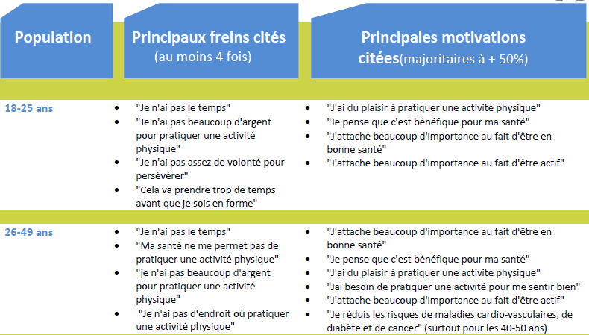

Slide 14
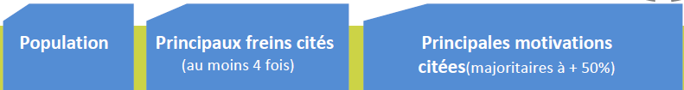
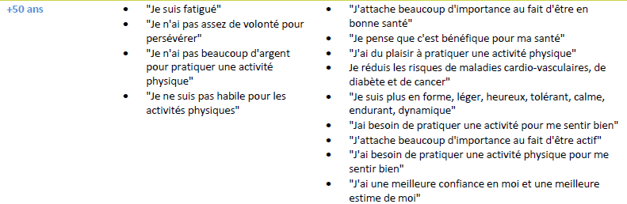

Slide 15
L’évaluation
Pourquoi évaluer ?
se comparer à une norme
évaluer l’effet d’un programme d’activité physique (rendre compte de son action à une autorité de niveau sup. ou à un public)
adapter le programme

Slide 16
Qu’est-ce qu’on évalue ?
La condition physique :
capacité aérobie
force musculaire
équilibre
souplesse

Slide 18
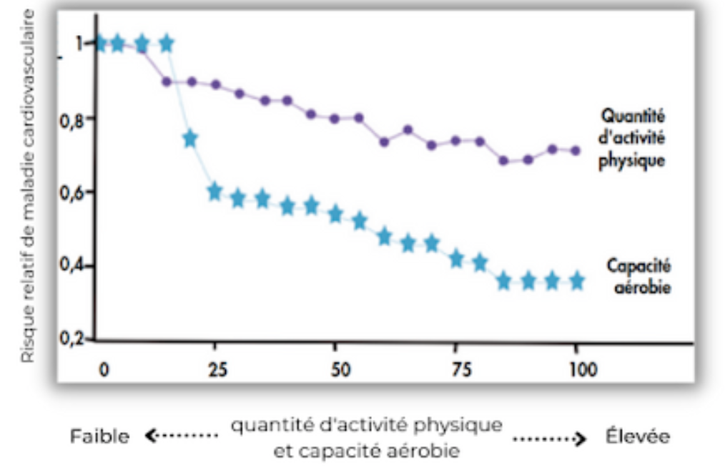
La condition physique + protectrice

Slide 19
Atelier pratique
Recherchez en groupe un ou plusieurs tests permettant d’évaluer la condition physique d’un public ayant des limitations minimes ou modérées :
1) la capacité aérobie
2) la force
3) l’équilibre
4) la souplesse

Slide 20
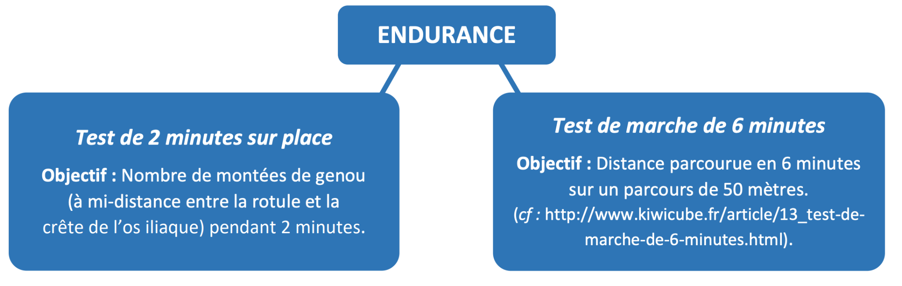
Le senior fitness test

Slide 21
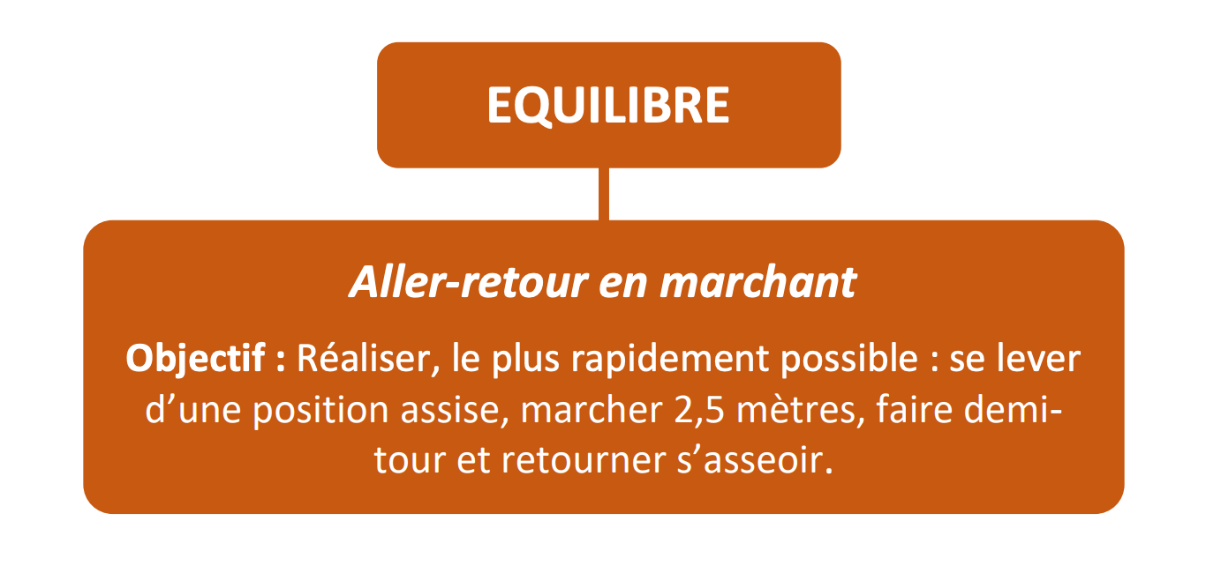
Le senior fitness test

Slide 22
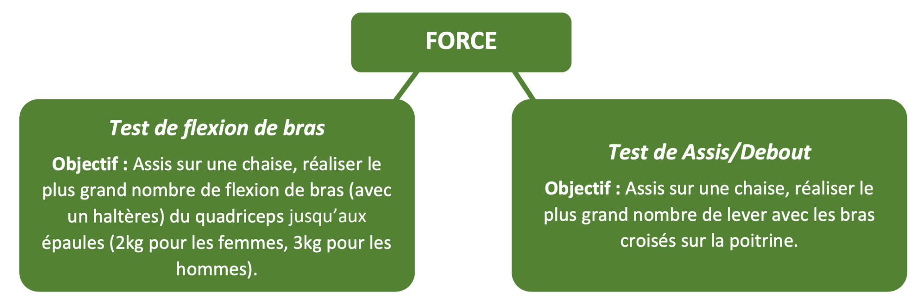
Le senior fitness test

Slide 23
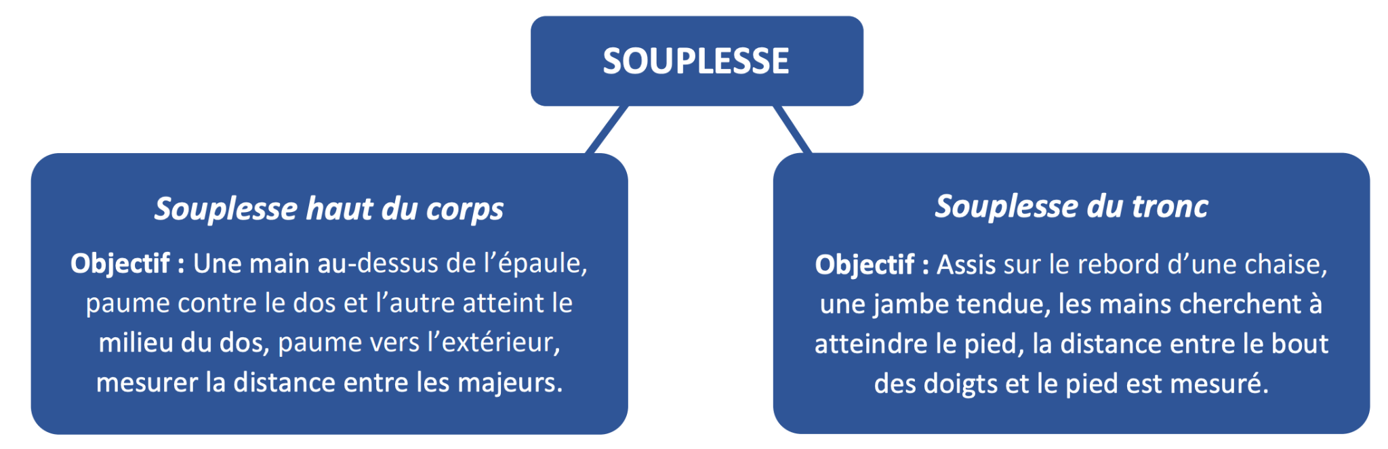
Le senior fitness test

